Slide 1




Lokakarya
Bikin Website-mu Sendiri dengan Hugo dan Netlify
Oleh
Sofyan Sugianto
Jember, 2020
sofyan@artemtech.id

Slide 2

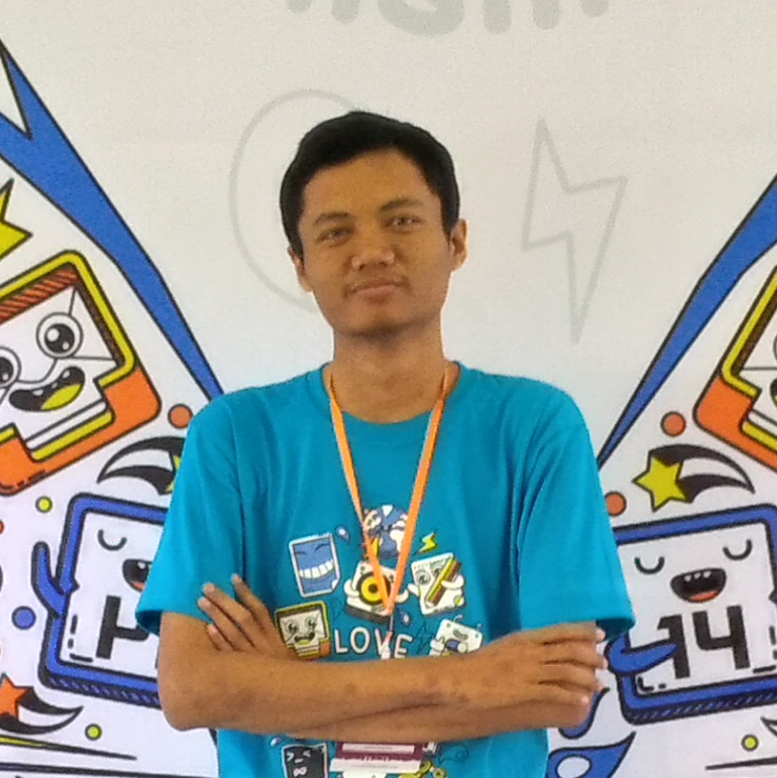
Sekilas
Tentang Saya
Hanya seorang tukang ketik yang terlanjur kepincut dengan keseruan di dunia Penguin dan Open Source.
- awalnya jadi bagian dari tim Pengembang BlankOn
- lalu nemeni ngetik di Gimpscape ID,
- keterusan deh, disuruh ngetik di LibreOffice ID, dan
- jadi ngadimin di Komunitas Linux Jember
- dan sekarang, tukang ketik di tempatnya zectstudio.id

Slide 3
Daftar Item
Apa itu Hugo
Persiapan
Bikin Web-nya
Deploy Web-mu ke Netlify

Slide 4
Persiapan
siap?
Mulai!

Slide 5
# cat requirements.md
eits!
Siapin dulu ya :)
1. Pasang Hugo 0.68.3
https://github.com/gohugoio/hugo/releases/tag/v0.68.3
2. Akun Github
3. Code Editor (saya pakai VSCode)
## Hugo yang mana ?
- Pasang yang tidak ada tulisan extended.
- info lengkap pemasangan ada di:
https://gohugo.io/getting-started/installing/

Slide 6
https://github.com/artemtech/playground-gdr

Slide 7

Framework Static Site Generator
Golang
*BSD, Linux, Mac, Windows

Slide 8
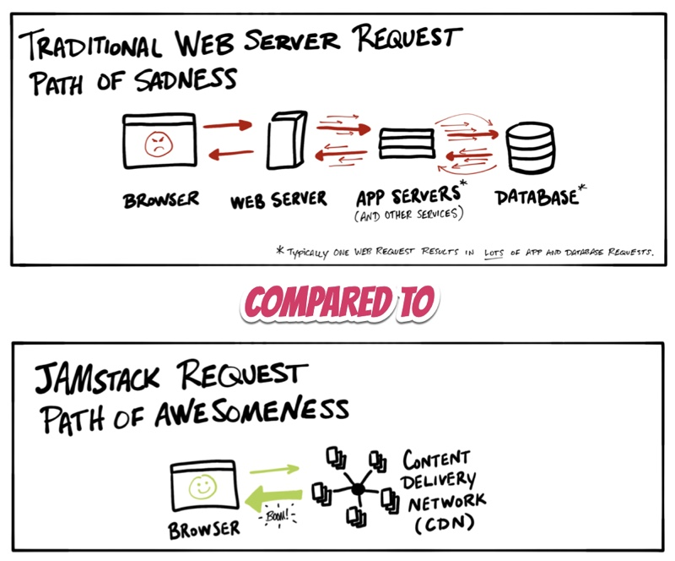

Slide 9
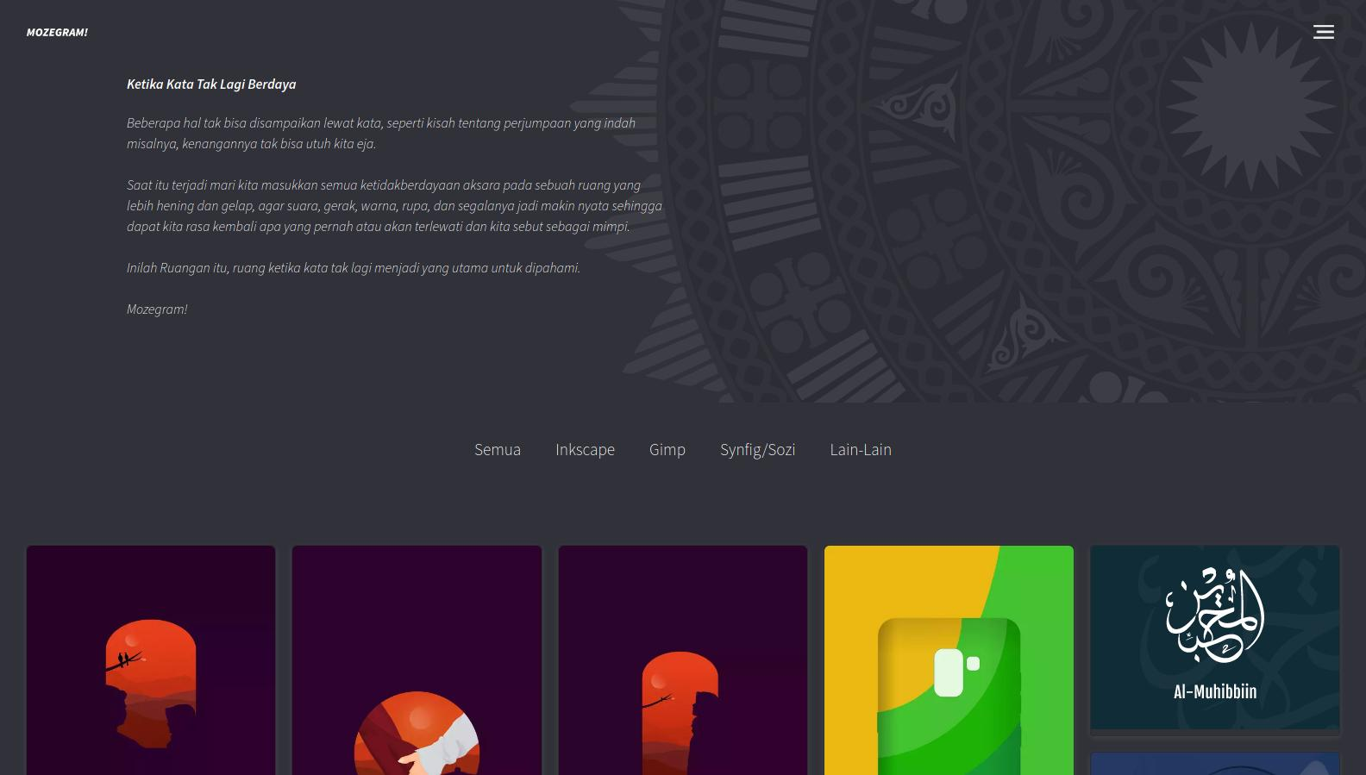
https://mozegram.raniaamina.id

Slide 10
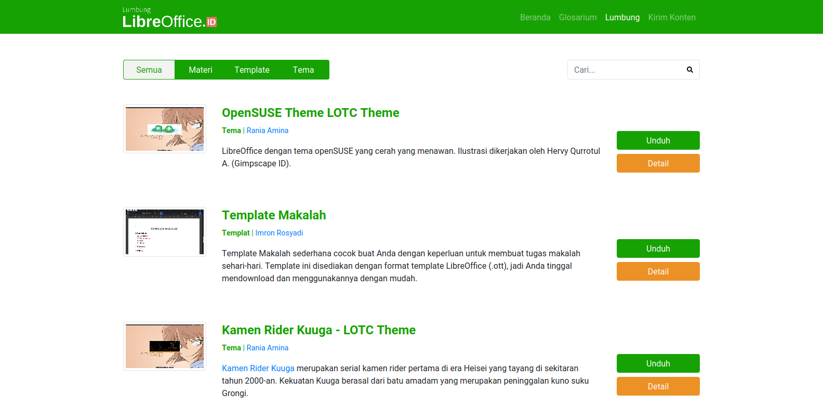
https://lumbung.libreoffice.id

Slide 11
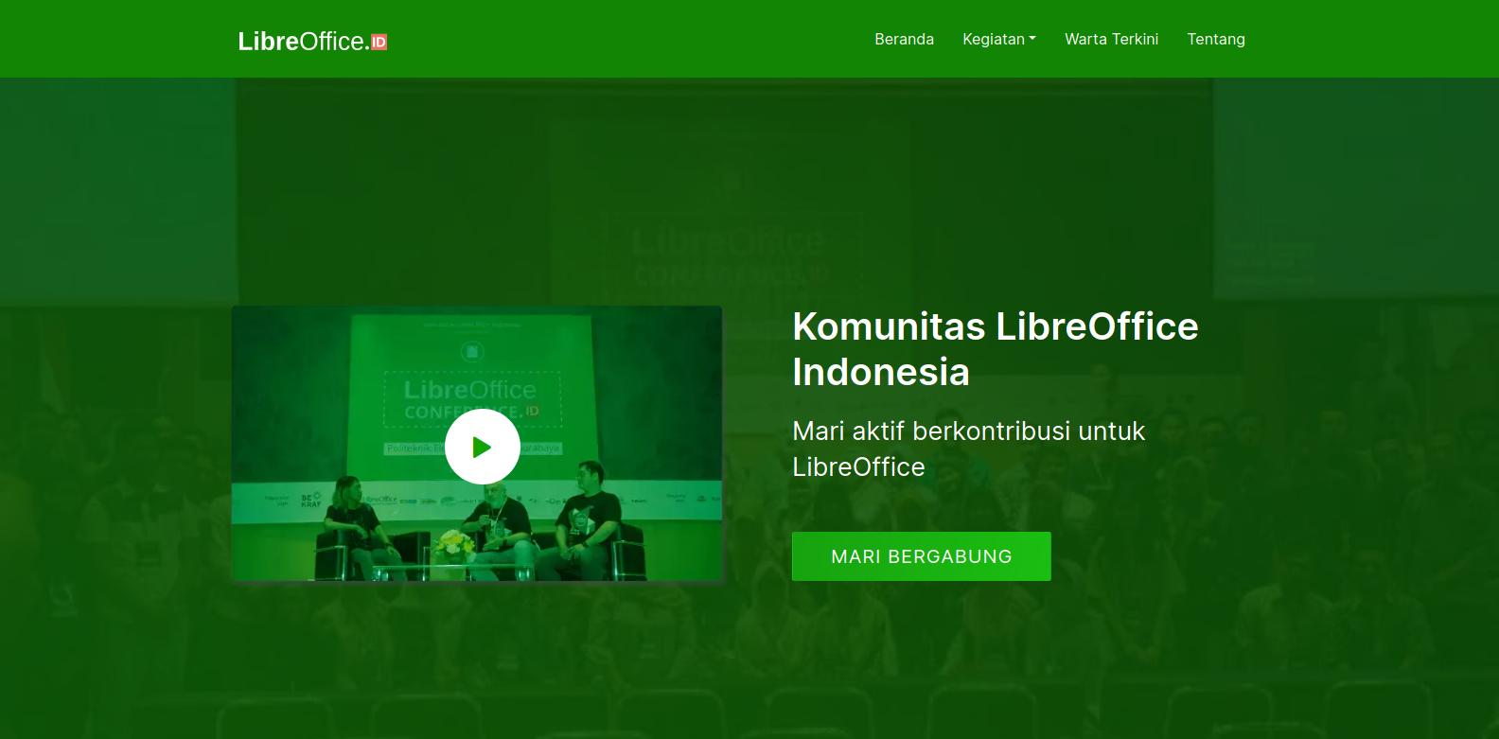
https://libreoffice.id

Slide 12
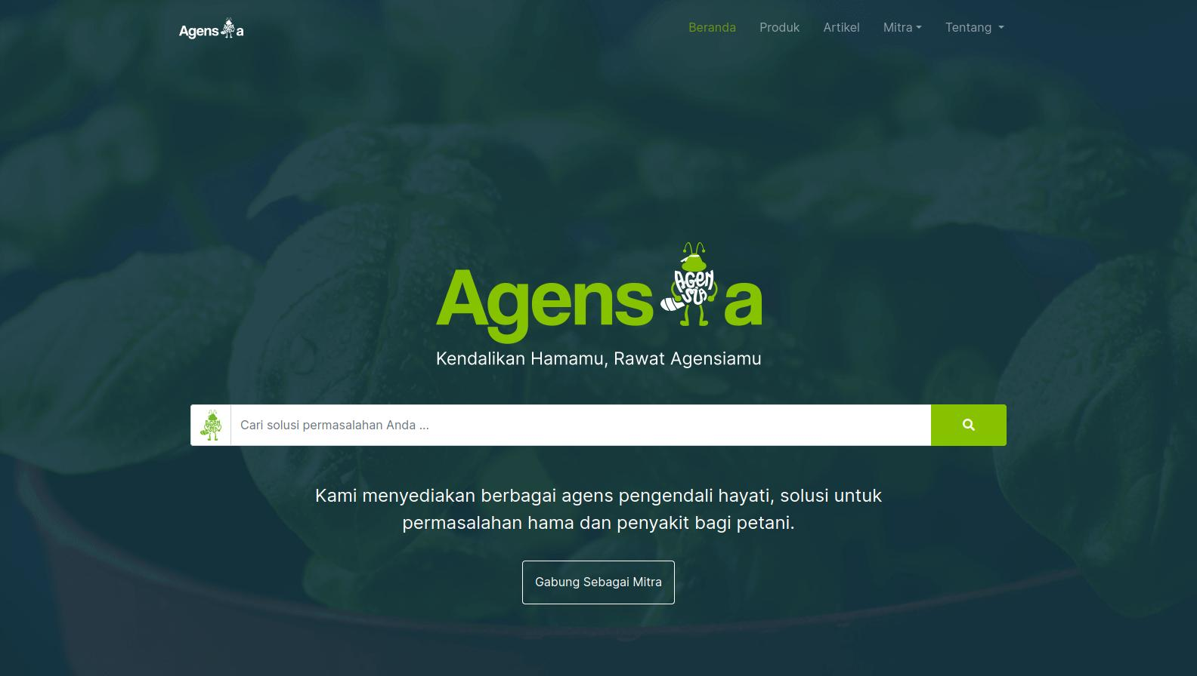
https://agensia.id

Slide 13
1
2
3
Persiapkan Mockup
Breakdown Mockup
Hugo!
4
5
6
Bikin Konten
Test!
Dorong ke Github
7
Sinkronasi dengan Netlify
- SUMMARY
Alur Kerja

Slide 14
# head -20 catatan.md
ini
Langkah penting
# membuat project baru
~ $ hugo new site mysite
~ $ cd mysite
# membuat tema sendiri
~/mysite $ hugo new theme gdr
# membuat konten
~/mysite $ hugo new contents/posts/new-post.md
# jalanin live server
~/mysite $ hugo server

Slide 15
# tree mysite
mysite
├── archetypes
│ └── default.md
├── config.toml
├── content
│ └── posts
│ └── new-post.md
├── data
├── layouts
├── static
└── themes
└── gdr
├── archetypes
├── layouts
│ ├── 404.html
│ ├── _default
│ ├── index.html
│ └── partials
├── LICENSE
├── static
└── theme.toml
Wah ini!
Struktur Direktori

Slide 16

Let’s make build a website fun again!
- HUGO

Slide 17
Sulit berarti masih bisa dikerjakan, kalau mustahil ya jangan dikerjakan. Selama masih bisa kamu kerjakan, kerjakan!
- Ahmad Haris (2017)

Slide 18
Ada perlawanan?

Slide 19

Terima Kasih!

